Slide 1
万用表测量原理介绍

Slide 2
数字万用表测量原理
Notes:
电流输入保险丝、前面板信号输入端（香蕉插座）、主板上的测量模拟前端和主稳压电路都包含在浮地电路中。其中测量模拟前端包含所有测量功能的输入保护、功能切换、信号变换调理、A/D转换、控制接口等电路。
主CPU先发送命令控制模拟前端完成功能和量程切换；然后模拟前端将被测信号的A/D变换结果或频率计数结果返回给主CPU；
主CPU用校准数据对A/D变换结果或频率计数结果进行校正；最后将测量结果通过LCD模块显示出来。

Slide 3
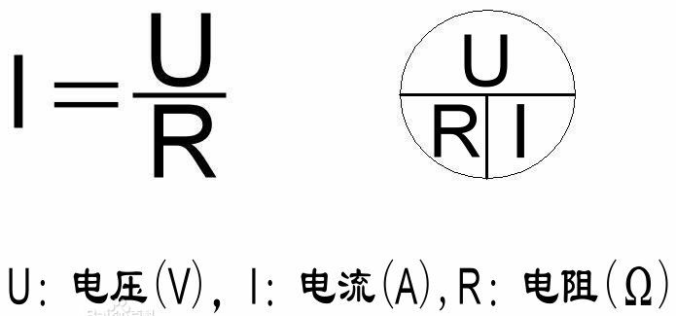
数字万用表测量原理
理论基础：欧姆定律
DCV!
直流电压本身测量的准确性就直接决定了一款表的性能。

Slide 4
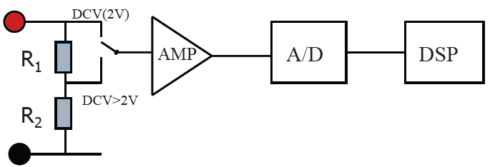
数字万用表测量原理—直流电压
DCV量程：200mV,2V,20V,200V,1000V
测量时，大的量程进行分压，小的量程进行放大。最终能够将所有量程变换到0~2V（2.2V）。
Notes:
问：DCV测量时：电路中的直流放大器有哪几个作用？
答：增加输入阻抗；将200mV以下信号放大；驱动ADC；

Slide 5
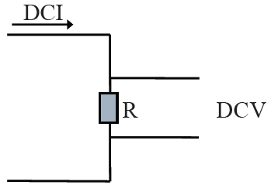
数字万用表测量原理—直流电流
将输入电流通过已知电阻，然后测量电阻两端的直流电压，换算后即可得到被测电流：I=U/R。
Notes:
问：DCI测量时：为什么转成0至0.2V，而不是直接转成0至2V？
答：DCI测量时电流取样电阻越小越好（理想的电流表的内阻为0），但是取样电阻的最小值受电路噪声限值。在噪声和取样电阻之间折中，取了0.2V（用DCV 0.2V量程）。

Slide 6
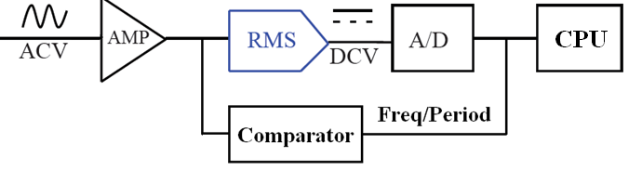
数字万用表测量原理—交流电压
ACV测量（AC耦合真有效值测量）：使用真有效值AC-DC转换芯片，将交流电压转换成与之等效的直流电压，然后使用DCV测量方法进行后续测量。
Freq/Period测量：使用比较器将输入信号整形成方波，然后使用计数法（可以设置闸门时间）进行测量。

Slide 7
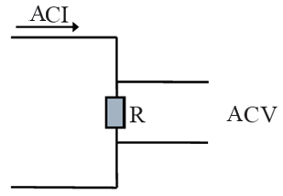
数字万用表测量原理—交流电流
将输入电流通过已知电阻，将其转换成交流电压，然后使用ACV方法进行后续测量。

Slide 8
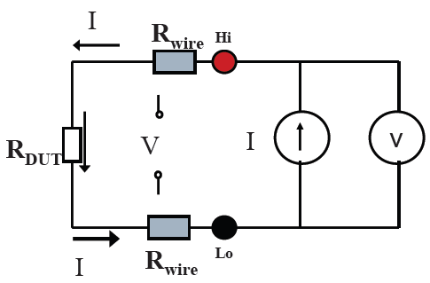
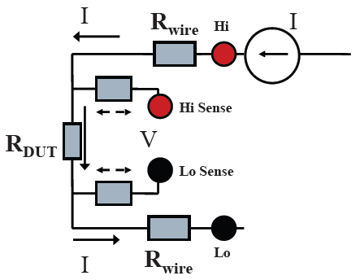
数字万用表测量原理—电阻
二线测量法
四线测量法
在待测电阻上施加已知电流（由参考电压源通过稳定的精密电阻产生），然后测量待测电阻两端的电压，后续使用DCV测量方法。
4WR适用于待测电阻较小（<100kΩ）时,必须考虑引线电阻产生的压降。处理方法是直接从电阻两端引出测量端子测量电压。
Notes:
注意：
测电阻时，可以先将表笔短接一下，读取一个测量值。然后REL一下。
安捷伦在测量4WR时，电压要测2次，我们是测一次，比较有优势。

Slide 9
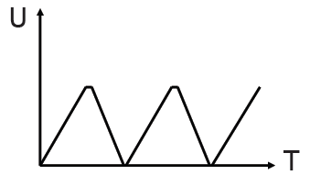
数字万用表测量原理—电容
用充放电的方法测量电容大小。将参考电流源输入到电容，然后计算电压变化率。
具体方法：先将电容放电到初始状态，然后用恒定电流给电容充电到终止状态。测量初始状态和终止状态电容两端的电压差，充电过程中同时测量充电的时间；用电压差除充电时间即得电压变化率。
Notes:
问：电容测量时：具体是如何测量电压变化率的？——网络说法：将被测电容的充电时间变换为脉冲，并将脉冲积分，然后测量这一积分值而得。
答：先将电容放电到初始状态，然后用恒定电流给电容充电到终止状态。测量初始状态和终止状态电容两端的电压差，充电过程中同时测量充电的时间；用电压差除充电时间即得电压变化率。

Slide 10
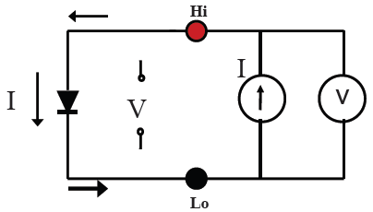
数字万用表测量原理—二极管
二极管测试：
判别二极管极性
判别二极管管型
将参考电流源施加到待测二极管，测量其两端的电压。
如果二极管反向接入，相当于开路，测得电压很大，由此判定极性。
如果二极管正常接入，根据导通压降，可判定管型。
硅二极管正向压降一般为0.6V~0.7V。
锗二极管正向压降一般为0.1~0.3V。

Slide 11
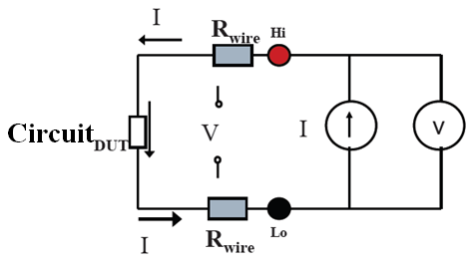
数字万用表测量原理—通断性
原理同2WR测量，固定使用2kΩ量程。
将电阻测量结果与用户设定的短路电阻（ 1Ω~ 2kΩ ）相比较后输出测量结果。

Slide 12
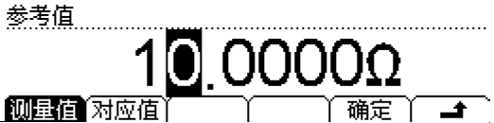
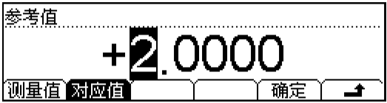

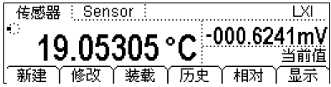
数字万用表测量原理—传感器
根据用户定义的曲线测量相应的物理量。不同传感器类型（电压型，电流型，电阻型）采用前述的对应测量方法。
Notes:
对于温度传感器，热电偶是金属材料制作的，不同金属之间有金属结电势，从而产生测量误差。测量时需要加上这部分误差。
也就是对应的冷端温度。冷端就在香蕉插座内。冷端温度可以通过外测也可以 通过读取内部数字温度传感器得到。

Slide 13


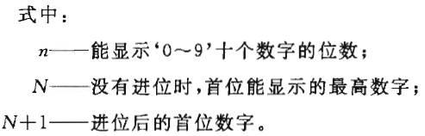
数字万用表性能指标
位数
Digits
GBT 13978-2008
例如：
位数：3 ½位、4 ½位、5 ½、5 ¾位、6 ½位
计数：±1999, ±19999, ±199999,±399999,±1999999

Slide 14

数字万用表性能指标
位数
Digits
为什么有半位?
同样是测量12V的电压：
 | 3 ½ digits | 3 digits
最大显示 | 1999 | 999
使用档位 | 10V档 | 使用10V档溢出 只能用100V档
分辨率 | 0.01V | 0.1V
Notes:
为什么有半位——为了提高读数/测量分辨率。
强调一下，通常说的（读数分辨率）就是位数。下一页PPT要讲的是测量分辨率。

Slide 15
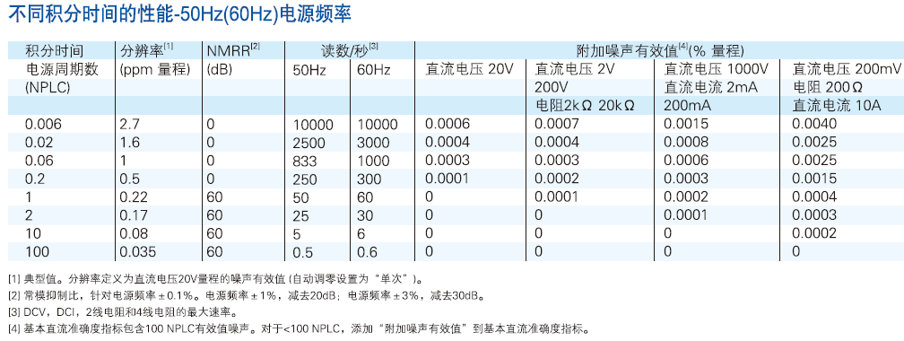
数字万用表性能指标
分辨率
Resolution
测量分辨率：指万用表能够响应输入信号变化的最小量值
DM3068数据手册中的（测量）分辨率指标
在不同档位，不同测量参数设置下，具有不同的测量分辨率。
通常用量程的%或ppm表示（ppm：百万分之一）。

Slide 16
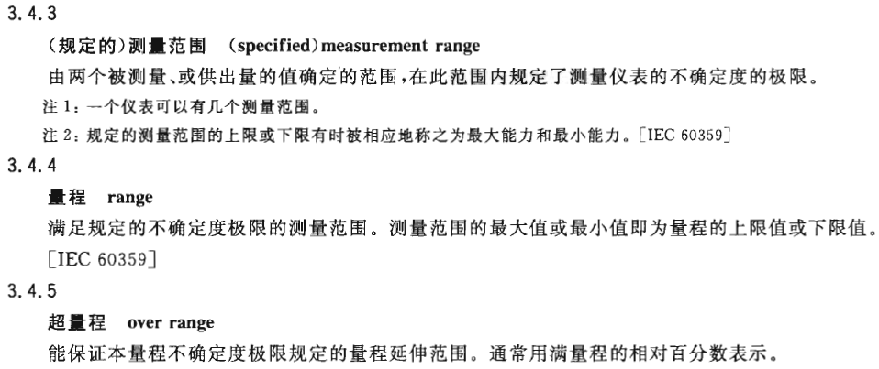
数字万用表性能指标
测量范围
Measurement Range
GBT 13978-2008
例如：对于直流电压测量
测量范围：-1050V至1050V
量程：200mV(±220mV)，2V( ±2.2V )，20V( ± 22V)，200V( ±220V )，1000V( ±1050V)
超量程：1000V量程时为5%，其他量程时为10%。

Slide 17
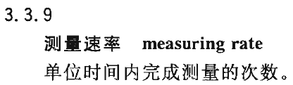
数字万用表性能指标
测量速率
Measuring Rate
DM3068速率高达10k读数/秒
GBT 13978-2008
取决于很多因素（积分时间、触发延时…），但是最高速率受 A/D 转换器的转换速率限制。

Slide 18
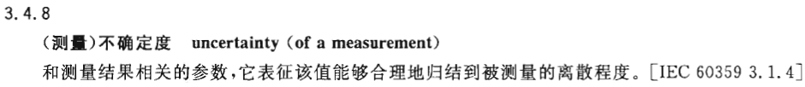

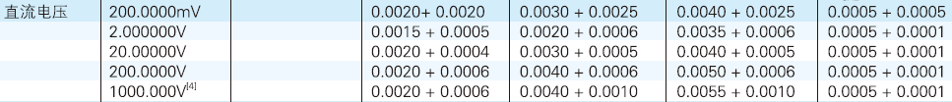
数字万用表性能指标
准确度
Accuracy
GBT 13978-2008
DM3068数据手册中的准确度指标：
24小时 90天 1年 附加误差

Slide 19

谢 谢
THANK YOU

